Slide 1
Интегрированное занятие по ФЦКМ на тему:
«Как белка, заяц и лось проводят зиму в лесу»
для детей подготовительной группы.
Подготовили:
Печникова Н. Н.,
Селина Е. А.
п. Тазовский
2021

Slide 2
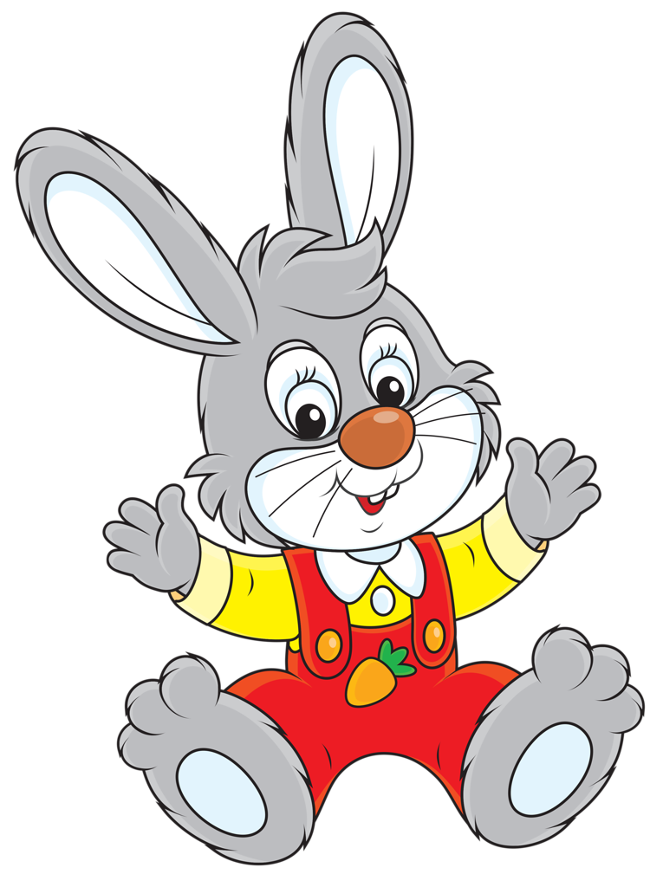
Ребята, меня зовут заяц Ушастик. Я слышал,
что зайцы живут не только на полках с
игрушками в детском саду… Говорят, что
мои друзья живут в настоящем лесу. Так вот,
я тоже хочу жить в лесу. Но игрушки, с
которыми я живу на одной полке, не хотят
меня отпускать туда, говорят, что там зимой
холодно и голодно.
Так как вы уже совсем скоро будете
учениками, знаете очень много интересного,
прошу вас, расскажите мне как
белка, заяц и лось проводят зиму
в лесу.

Slide 3
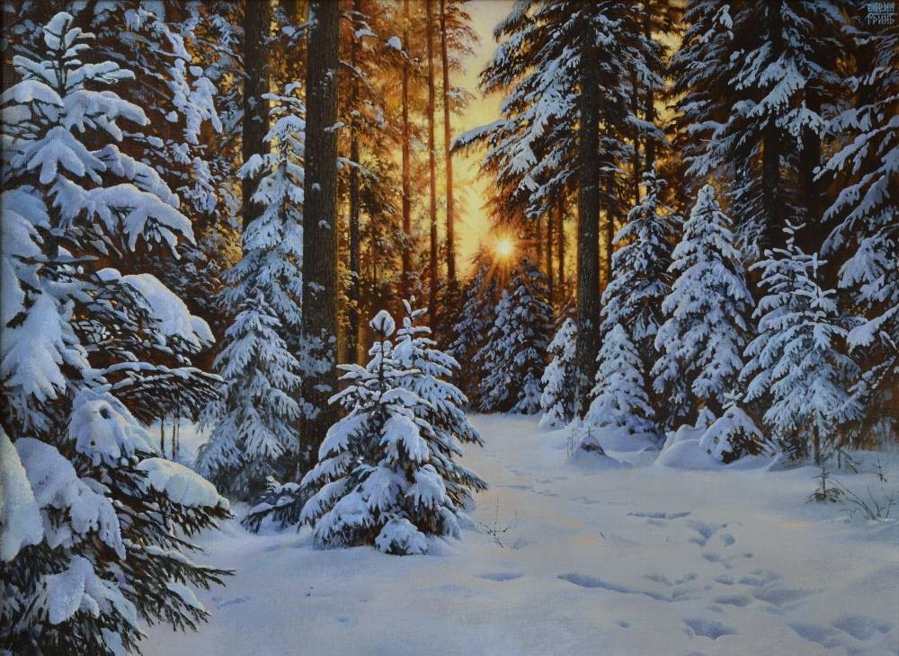
Мы с вами сегодня отправляемся в путешествие
по зимнему лесу, чтобы рассказать Ушастику как живут
звери в зимнем лесу.

Slide 4
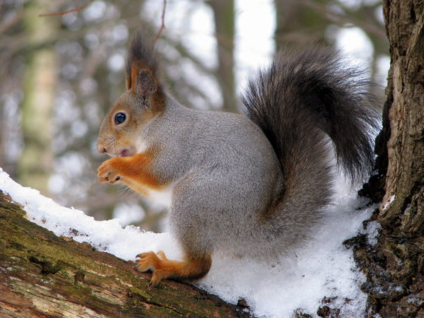
Отгадайте загадку
Хвост пушистою дугой —
Вам знаком зверёк такой?
Острозубый, темноглазый,
По деревьям любит лазать.
Строит он свой дом в дупле,
Чтоб зимою жить в тепле.
(Белка)

Slide 5
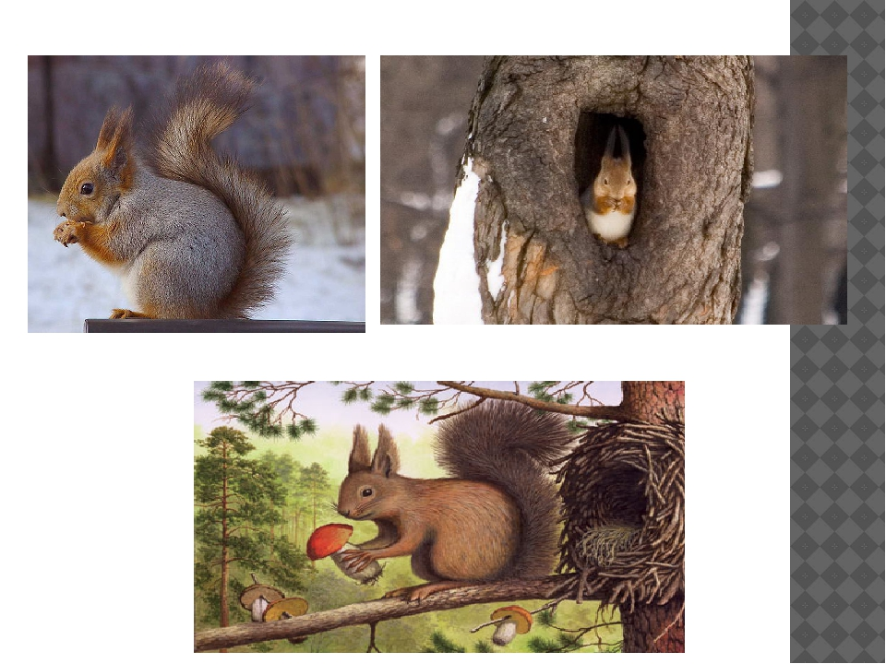
Ответьте на вопросы
Чем белка питается на деревьях?
(Питается орехами, грибами,
желудями из своих запасов.)
Где живет белка?
(Белка живет на дереве в
дупле.)
Что помогает ей ловко передвигаться по деревьям?
(Острые когти).
Что помогает белке спасаться от врагов?
(Белка может легко лазать по деревьям,
ловко перепрыгивать с ветки на ветку.)
Что защищает от холода?
(Белку от холода спасает пушистый серо-серебристый мех).

Slide 6
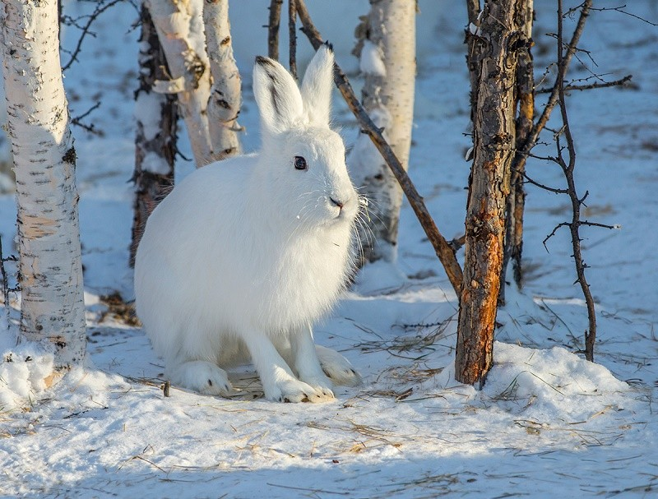
Отгадайте следующую загадку
Про зверя серого твердят, что боязлив, что трусоват…
Попробуй не бояться, когда беднягу волк с лисой
По лесу гонят – стой, косой!
А он и рысью, и трусцой, ах, пощадите, братцы!
Пока косой в лесу петлял, свою одёжку потерял.
Но всё у зверя хорошо: он шубку новую нашёл!
(Заяц)

Slide 7
Ответьте на вопросы
Чем питается заяц зимой?
(Заяц зимой обгладывает кору деревьев, отыскивает стога сена.)
Что ему в этом помогает?
Заяц имеет острые зубы.
Как он спасается от врагов?
(У зайца длинные задние лапы, он может быстро скакать, петлять, прятаться.)
Что помогает ему выдержать холод?
(Выдержать холод зайцу помогает теплый мех.)
Кто живет выше - белка или заяц?
(Белка живет выше зайца.)

Slide 8
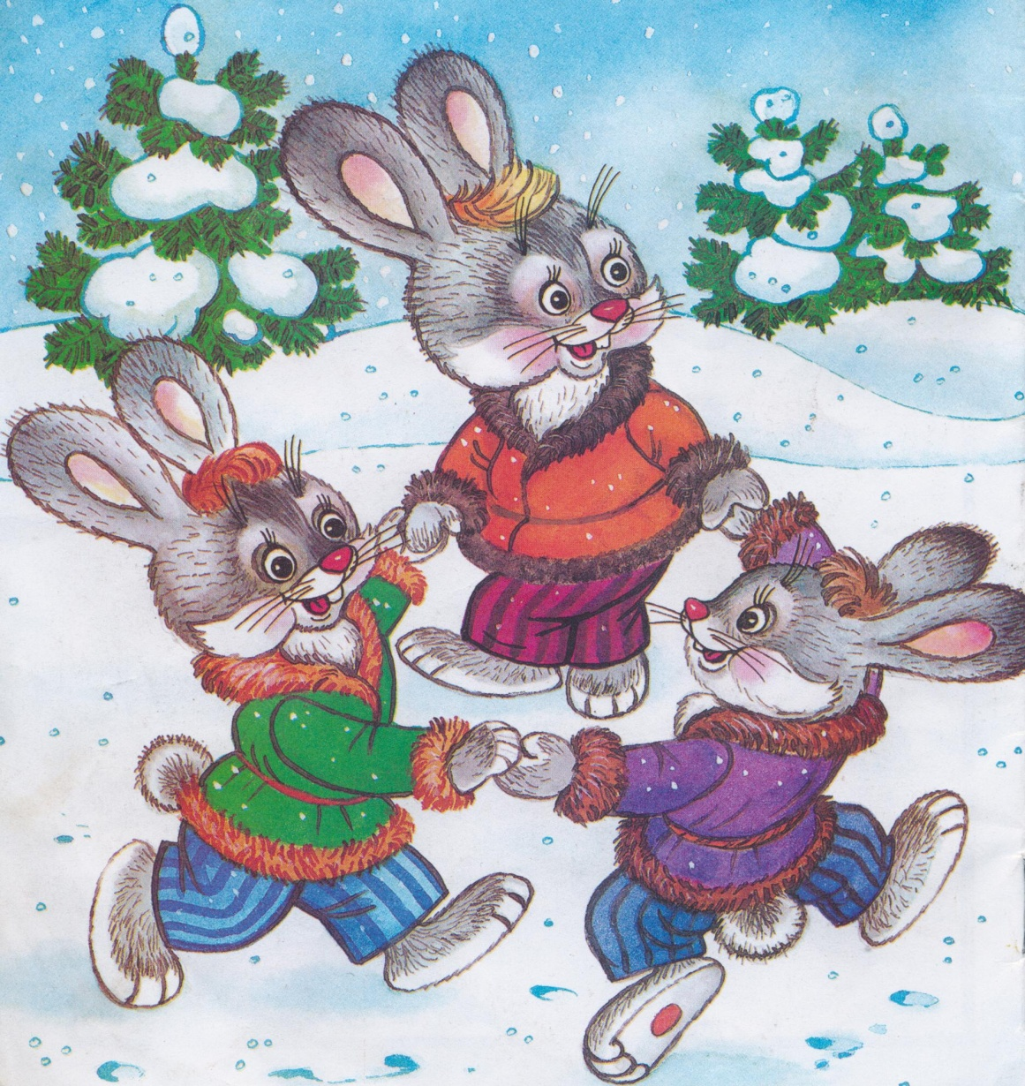
Выполните физкультминутку
Как у наших зверят (хлопки в ладоши)
Лапки весело стучат: топ-топ-топ,
Топ-топ-топ. (топают ногами)
А устали ножки, хлопают в ладошки.
Хлоп-хлоп-хлоп, хлоп-хлоп-хлоп. (хлопки в ладоши)
А потом вприсядочку (приседания)
Пляшут звери рядышком. (прыжки на месте)
А как пустятся бежать –
Никому их не догнать. (легкий бег на месте)

Slide 9
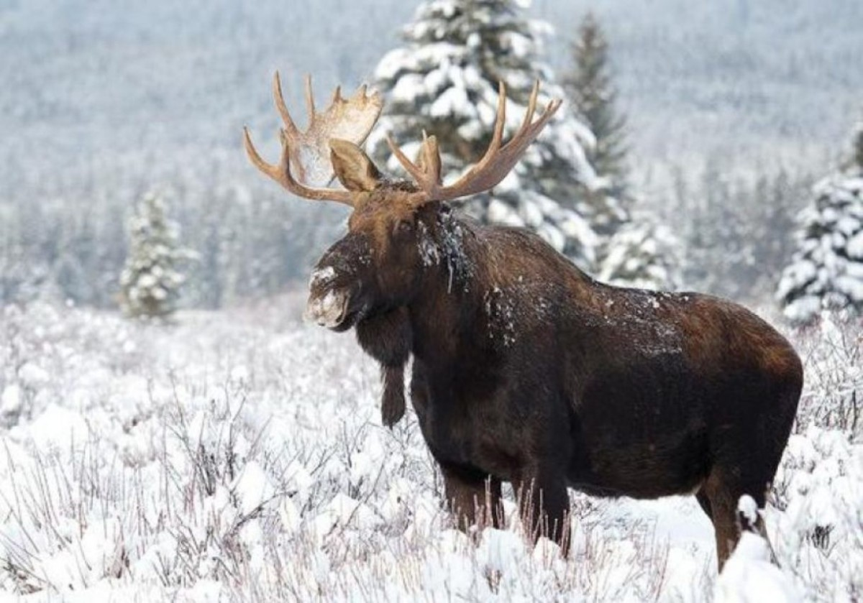
Отгадайте загадку
Не голос – громкая труба, Большая верхняя губа, На нем - громадные рога, Ему природа дорога. В лесу крупнее зверя не нашлось Раз он – сохатый, значит – …
(Лось)

Slide 10
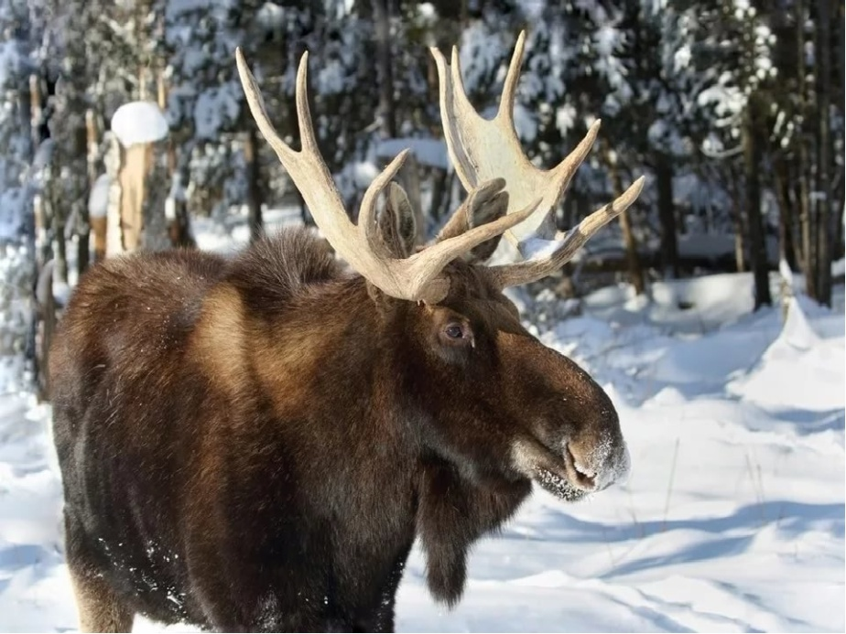
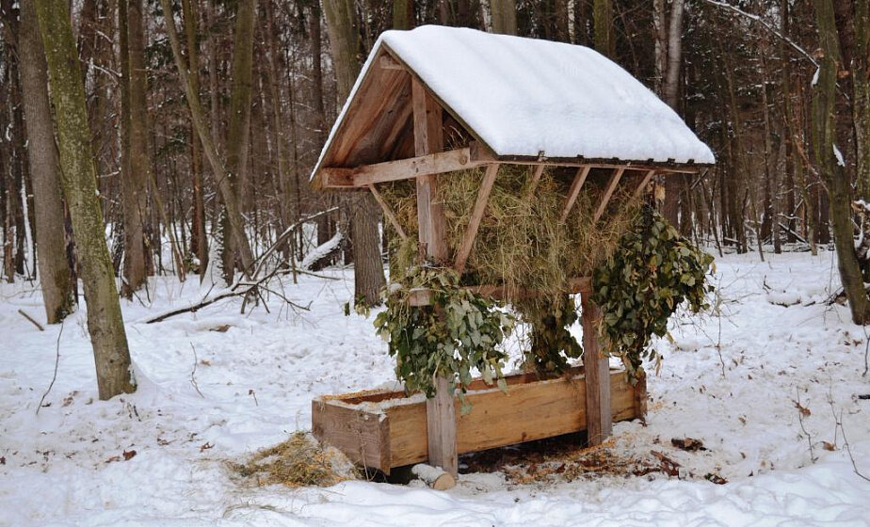
Как лось защищается от врагов?
Как лось защищается от врагов?
Ответьте на вопросы
Как лось добывает себе корм в зимнее время?
(Лось достает и поедает ветки деревьев,
может приходить к кормушкам.)
Как лось защищается от врагов?
(Лось имеет длинные ноги, сильные копыта, легко ходит по глубокому снегу, может быстро бежать, ударять копытом.)
А кто живет выше - белка или лось?
(Белка живет выше лося.)

Slide 11
В природе животный мир делят на этажи.
Белка живет на высоких этажах леса, но может спускаться и вниз. Лось и заяц - наземные животные,
полностью живут на нижнем этаже.
Послушайте рассказ М.М. Пришвина "Этажи леса".

Slide 12
Я теперь знаю, как в лесу жить непросто. Все животные, которые там живут, приспособлены к зимним условиям. Мне обязательно надо иметь острые зубы, быстрые ноги, шерсть белой окраски. А я совсем не такой. Не нужно мне идти в лес. Я лучше останусь с вами. Спасибо
ребята за вашу помощь.

Slide 13
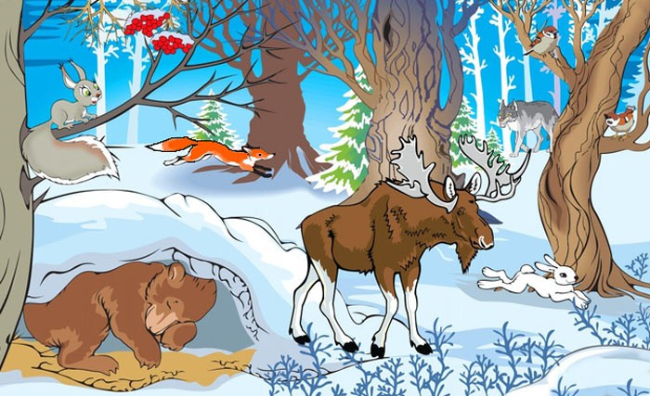
Рефлексия
- Ребята, о каких животных мы беседовали?
- Что нового узнали? (У всех животных есть свои этажи)
- Как вы думаете? Легко ли будет игрушечному зайцу в лесу?

